Slide 1
第一章
JavaScript的基本语法

Slide 2
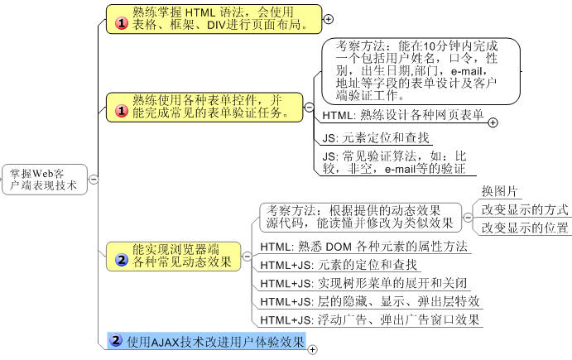
就业技能结构图

Slide 3
预习检查
大家已学HTML，为什么要学习JavaScript？
如何编写JavaScript程序？
JavaScript与Java基本语法的异同？

Slide 4
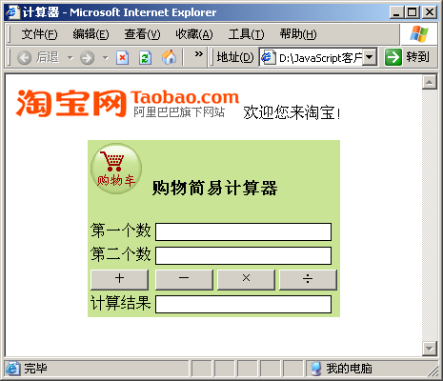
本章任务
制作淘宝网购物
简易计算器页面

Slide 5
本章目标
掌握脚本的基本结构(Script标签)
简单记忆基本语法
  变量的定义与赋值
  数据类型与转换parseFloat等
  运算符和控制语句同Java
灵活运用高级语法－自定义函数function

Slide 6

回顾HTML-1
常用的HTML标签有哪些？
请说说表格的基本结构以及跨行、跨列的用法？
标签名称 | 说 明
<HTML> | 界定一个完整的HTML文档
<HEAD> | 定义文档的头部
<TITLE> | 设定显示在浏览器左上方的标题内容
<BODY> | 定义文档的主体
<FONT> | 定义文字的字体、字号和颜色
<P> | 定义文本的段落
<BR> | 在文本中插入一个换行
<IMG> | 插入一张图像
<HR> | 插入一条水平分隔线
<A> | 定义超级链接
<MARQUEE> | 实现页面中的滚动文字或图片
<TABLE border="1">
<TR>
<TD rowspan=“跨的行数”>
单元格内容
</TD>
<TD colspan=“跨的列数”>
单元格内容
</TD>
……
</TR>
……
</TABLE>

Slide 7
回顾HTML-2
请简述表单的基本结构？常用表单元素有哪些？
如何使用样式表定义统一的字体外观和文本框的细边框样式？
表单的基本结构：
<FORM action=“http://www.sohu.com” method=“post”>
……
</FORM>
常用的表单元素有：
文本框（text）、密码框（password）、单选按钮（radio）、
复选框（checkbox）、列表框（<select>和<option>）、
按钮（button、submit和reset）、多行文本框（<textarea>）。
统一的字体外观：
  font-family:“黑体";
  font-size:18px;
  color:#FF0000;
细边框样式：
border-width:1px;
  border-style:solid;

Slide 8
为什么要学JavaScript
表单验证
演示示例1：注册表单验证
页面动态效果
演示示例2：层的切换 和 树形菜单等

Slide 9

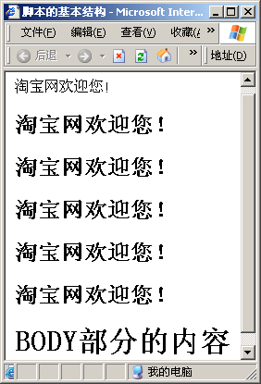
什么是JavaScript
查看完整源代码
  <HTML>
  <HEAD>
  <TITLE>脚本的基本结构</TITLE>
  <SCRIPT language="javascript">
  var count=0;
  document.write("淘宝网欢迎您！");
  for(i=0;i<5;i++)
  document.write("<H2>淘宝网欢迎您！</H2>");
  </SCRIPT>
  </HEAD>
  <BODY>
  <H1> BODY部分的内容</H1>
  </BODY>
  </HTML>
如何使用JavaScript实现此部分内容？

Slide 10
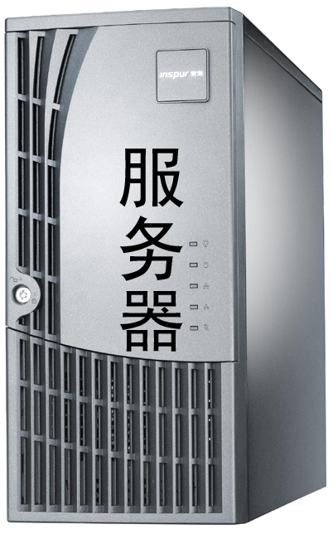

什么是JavaScript
脚本的执行原理
2
客户端请求含JS的页面
发送请求
IE
1
解析HTML标签和JavaScript脚本
IE
用户输入
应用
服务器
返回响应
从服务器端下载含JavaScript的页面
3

Slide 11
JavaScript的基本语法
<HTML>
<HEAD>
<TITLE>脚本的基本结构</TITLE>
<SCRIPT language="javascript">
var count=0;
document.write("淘宝网欢迎您！");
for(i=0;i<5;i++)
document.write("<H2>淘宝网欢迎您！</H2>");
</SCRIPT>
</HEAD>
<BODY>
<H1> BODY部分的内容</H1>
</BODY>
</HTML>
大家想想上面JavaScript代码与我们学过的C#语言有相似的地方吗？

Slide 12
JavaScript的基本语法
变量
类型转换
运算符号
基本语法
注释
控制语句

Slide 13
变量的声明和赋值
定义变量
赋值
var count;
count = 5;
“var” － 用于声明变量的关键字
“count” － 变量名
同时声明和赋值变量
var count = 10;
声明多个变量
var x, y, z = 10;

Slide 14
运算符号
运算符对一个或多个变量或值（操作数）进行运算，并返回一个新值
根据所执行的运算，运算符可分为以下类别：
  算术运算符
  +、-、 * 、 / 、%、++、--、-(求反)
  比较运算符
  ==、!=、>、>=、<、<=
  逻辑运算符
  &&、||、！

Slide 15
逻辑控制语句
if条件语句
switch多分支语句
for、while循环语句
if(条件)
{
//JavaScript代码;
}
else
{
//JavaScript代码;
}
switch (表达式)
{ case 常量1 :
JavaScript语句1;
break;
case 常量2 :
JavaScript语句2;
break;
...
default :
JavaScript语句3;
}
for(初始化; 条件; 增量)
{
语句集;
}
while(条件)
{
语句集;
}

Slide 16
注释
单行注释以 // 开始，以行末结束
例如：
<SCRIPT language=“javascript”> //表示JavaScript代码的开始
多行注释以 /* 开始，以 */ 结束，符号 /*…… */ 指示中间的语句是该程序中的注释。
例如：
/*
helloWorld.html
2007-9-29
第一个JavaScript程序
*/

Slide 17
类型转换
parseInt (String)
将字符串转换为整型数字
如: parseInt (“86”)将字符串“86”转换为整型值86
parseFloat(String)
将字符串转换为浮点型数字
如: parseInt (“34.45”)将字符串“34.45”转换为浮点值34.45

Slide 18

什么是函数
函数的含义：类似于Java中的方法，是执行特定任务的语句块。
如何希望点击某个按钮后才显示“HelloWorld”，
并能输入显示的次数，怎么办？
演示示例3：调用函数输出“HelloWorld”

Slide 19

什么是函数
1、在页面中放置一个文本框和一个按钮，让用户输入次数后点击按钮才显示
2、把循环显示的代码放置到函数中，当点击按钮时，才调用函数显示HelloWorld
经过分析，该如何解决上面问题？
使用自定义函数

Slide 20

如何使用函数
创建函数
  function 函数名( 参数1,参数2，… )
  {
  语句;
  }
调用函数
函数调用一般和表单元素的事件一起使用，调用格式为：
事件名＝“函数名” ;
function showHello( )
{
var count=document.myForm.txtCount.value ;
for(i=0; i<count; i++)
document.write("<H2>HelloWorld</H2>");
}
表示单击此按钮时，调用函数showHello( )执行
<INPUT type="submit" name="Submit" value="显示HelloWorld" onClick="showHello( )">

Slide 21

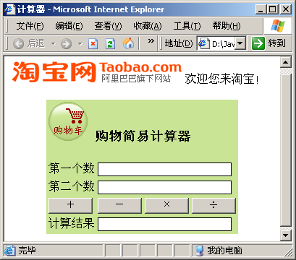
小结1
练习代码
练习答案
编写如左图所示，具有能对两个操作数进行加、减、乘、除运算的简易计算器。
名为txtNum1的文本框
名为divButton2的普通按钮
名为myform的表单
提示：加、减、乘、除四个按钮分别调用四
个函数实现两个数相加、相减、相乘和相除

Slide 22
如何使用函数
查看小结1练习答案代码
在小结1中，4个按钮调用的函数的代码很类似，怎么优化代码？
比较4个函数，只有运算符号不一样，将运算
符号作为函数的参数即可。怎么用一个函数来
代替4个结构相似的函数？
使用有参函数

Slide 23
定义有参函数
<HEAD>
<SCRIPT language="JavaScript" >
function compute(op)
{
var num1,num2;
num1=parseFloat(document.myform.txtNum1.value);
num2=parseFloat(document.myform.txtNum2.value);
if (op=="+")
document.myform.txtResult.value=num1+num2 ;
if (op=="-")
document.myform.txtResult.value=num1-num2 ;
if (op=="*")
document.myform.txtResult.value=num1*num2 ;
if (op=="/" && num2!=0)
document.myform.txtResult.value=num1/num2 ;
}
</SCRIPT></HEAD>
定义有参函数compute( )，完成计算功能，op参数代表运算符号。
JavaScript 代码

Slide 24
调用有参函数
<FORM action="" method="post" name="myform" id="myform">
……
<TR>
<TD><INPUT name="addButton2" type="button“
id="addButton2" value=" ＋ " onClick="compute('+')">
</TD>
<TD><INPUT name="subButton2" type="button"
id="subButton2" value=" － " onClick="compute('-')">
</TD>
<TD><INPUT name="mulButton2" type="button“
id="mulButton2" value=" × " onClick="compute('*')">
</TD>
<TD><INPUT name="divButton2" type="button"
id="divButton2" value=" ÷ " onClick="compute('/')">
</TD>
</TR>
……
</FORM>
调用有参函数
JavaScript 代码
查看完整代码

Slide 25

常见错误1
<SCRIPT language="javascript">
function compute(op)
{
x=5;
var num1,num2;
num1=parseFloat(document.myform.txtNum1.value);
num2=parseFloat(document.myform.txtNum2.value);
if (op=="+")
document.myform.txtResult.value=num1+num2 ;
if (op=="-")
document.myform.txtResult.value=num1-num2 ;
}
</SCRIPT>
变量可以不声明而直接赋值。如x=5; 不推荐使用，容易出错。

Slide 26
常见错误2
<SCRIPT language="javascript">
function compute(op)
{
var Num1,num2;
num1=parseFloat(document.myform.txtNum1.value);
num2=parseFloat(document.myform.txtNum2.value);
if (op=="+")
document.myform.txtResult.value=num1+num2 ;
if (op=="-")
document.myform.txtResult.value=num1-num2 ;
}
</SCRIPT>
JavaScript大小写非常敏感

Slide 27
常见错误3
<SCRIPT language="javascript">
function compute(op)
{
var num1,num2;
num1=document.myform.txtNum1.value;
num2=document.myform.txtNum2.value;
if (op=="+")
document.myform.txtResult.value=num1+num2 ;
if (op=="-")
document.myform.txtResult.value=num1-num2 ;
}
</SCRIPT>
需要使用parseFloat方法进行
转换，否则认为是字符串

Slide 28
总结
大家简述一下JavaScript脚本的基本结构？
JavaScript与Java基本语法有哪些相同之处？
在JavaScript中，如何定义一个函数？
在JavaScript中，如何调用一个函数？
在JavaScript中，常见错误有哪些？

